Slide 1
Pengolahan Citra Digital
Citra,Citra Digital,Pengohan Citra Digital
Oleh :
Very Kurnia Bakti, M.Kom

Slide 2
Definisi Citra
Citra atau Image merupakan istilah lain dari gambar yang merupakan informasi Berbentuk visual.
“a Picture is more thousand words” artinya sebuah gambar Bermakna lebih dari seribu kata.
Kata Citra diartikan sebagai suatu Fungsi intensitas Cahaya dua dimensi, yang dinyatakan oleh f(x,y),di mana nilai atau amplitudo dari f pada koordinat spasial.

Slide 3
Bagaimana Citra Terbentuk?
Citra ada dua macam :
Citra Kontinu Dihasilkan dari sistem optik yang menerimasinyal analog.
Contoh : Mata manusia,Kamera analog
Citra Diskrit Dihasilkan melalui prosess digitalisme terhadap citra.
Contoh : Kamera Digital,Scaner

Slide 4
Definisi Citra Digital
Citra Digital adalah citra f(x,y) yang telah dilakukan digitalisasi baik koordinat area mapun brightness level. Nilai f di koordinat (x,y) menunjukan brightness atau grayness level dari citra pada titik tersebut
Terdapat dua hal yang dilakukan dalam proses digitalisasi citra yaitu (1) mempartisi citra dalam dimensi x kolom dan y baris (Sampling); serta (2) menentukan besar intensitas yang terdapat pada setiap piksel pembentuk citra (Kuantisasi) yang menghasilkan sebuah resolusi citra.
Sampling merupakan proses transformasi citra analog (kontinu) menjadi citra digital dengan cara membagi citra analog (kontinu) menjadi x kolom dan y baris, sehingga menjadi citra diskrit. Dimana tidak semua bagian dari data citra analog terekam menjadi data citra digital (ada yang hilang).
Kuantisasi merupakan proses transformasi intensitas cahaya dari setiap bagian citra yang bersifat kontinu (analog) ke daerah intensitas yang bersifat diskrit. Kuantisasi diperlukan untuk menyatakan besaran gradasi warna yang dibutuhkan untuk mencitrakan sebuah objek

Slide 5
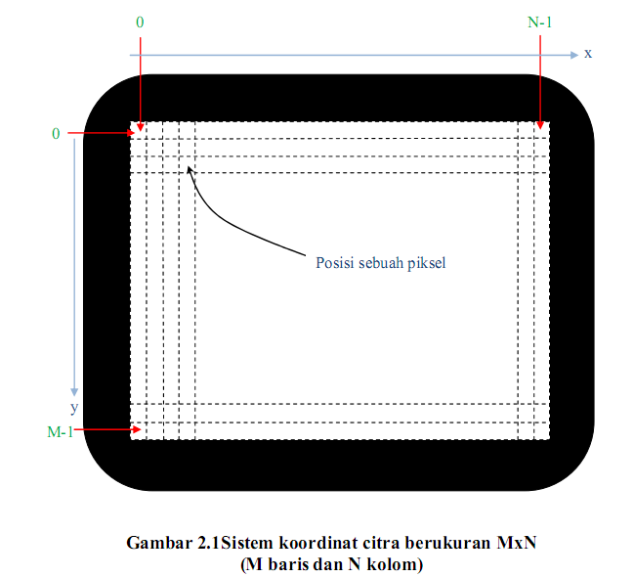
Definisi Citra Digital
Gambar Sistem Koordinat Citra Berukuran MxN (M Baris dan M Kolom)

Slide 6
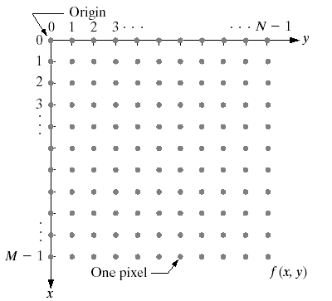
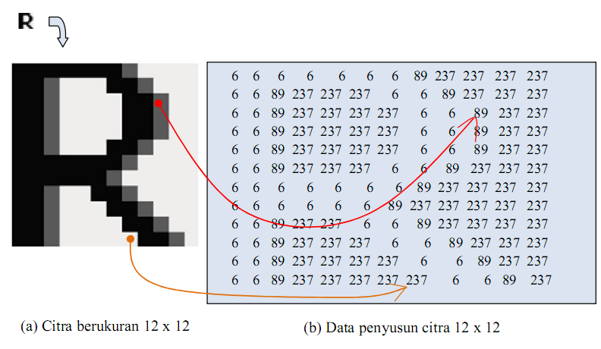
Satuan Citra Digital
Satuan terkecil dari citra digital disebut piksel (pixel atau picture element). Umumnya citra dibentuk dari kotak-kotak persegi empat yang teratur sehingga jarak horizontal dan vertikal antara piksel adalah sama pada seluruh bagian citra

Slide 7
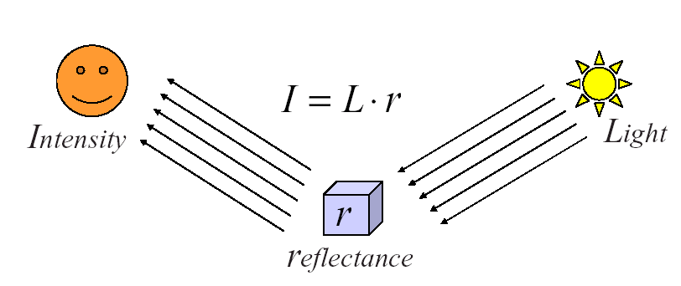
Model Citra
Citra merupakan fungsi malar (kontinyu) dari intensitas cahaya. Secara matematis disimbulkan dengan f(x,y), dimana :
  (x,y) : koordinat pada bidang dwi warna
  F(x,y) : intensitas cahaya pada titik (x,y)
Nilai f(x,y) adalah hasil kali dari :
  i(x,y) = jumlah cahaya yang berasal dari sumber, nilainya antara 0 sampai tak terhingga.
  r(x,y) = derajat kemampuan objek memantulkan cahaya , nilainya antara 0 dan 1.
  Jadi f(x,y) = i(x,y) . r(x,y)

Slide 8
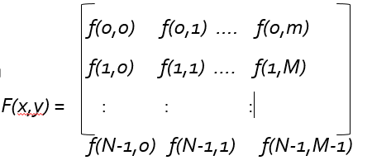
Digitalisasi Citra
Supaya bisa diolah dengan komputer, citra harus direpsentasikan secara numerik dengan nilai diskrit .
Citra digital dinyatakan dengan suatu matrik ukuran NxM. Masing-masing elemen disebut pixel (picture element)

Slide 9

Contoh perkalian Matrix
Jika f(x,y) = xy maka:
f(x,y) =
f(x,y) =
0 0 0 0
0 1 2 3
0 2 4 6

Slide 10
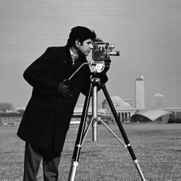
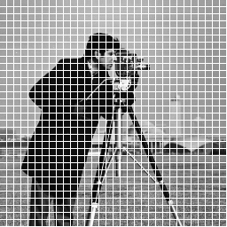
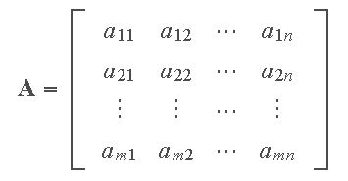
Matrix Representation
Divide into 8x8 blocks
H=256
W=256

Slide 11
Element pada citra digital
Brightness, kecerahan atau intensitas cahaya yang dipancarkan pixel dari citra yang dapat ditangkap oleh sistem pengliatan
Contrast, kontras menyatakan sebaran terang “lightness” dan gelap “darkness” di dalam gambar
Countour,kontur merupakan keadaan yang ditimbulkan oleh perubahan intensitas pada pixel yang bertetanggaan
Color, warna sebagai persepsi yang ditangkap sistem visual terhadap panjang gelombang cahaya yang dipantulkan oleh objek
Sharp, bentuk sebagai properti instristik dari objek 3 dimensi
Texture, tekstur dicirikan sebagai distribusi spasial sari derajat keabuan di dalam sekumpulan pixel yang bertetanggaan.

Slide 12
Apa itu Pengolahan Citra Digital??
Suatu cara pengusahaan suatu citra menjadi citra lain yang lebih sempurna atau yang
pengolahan citra adalah suatu proses dengan masukan citra dan menghasilkan keluaran berupa citra seperti yang dikehendaki
Citra menurut kamus Webster berarti representasi, kemiripan atau imitasi dari suatu objek.
Memperbaiki kualitas gambar, dilihat dari aspekradiometrik (peningkatan kontras, trans-ormasi"arna, restorasi citra) dan dari aspek geometrik(rotasi, translasi, skala, trans-ormasi geometrik).
Melakukan pemilihan citra ciri (-eature images) yang optimal untuk tujuan analisis.

Slide 13
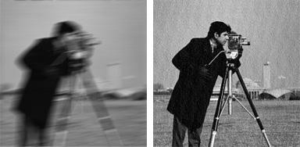
Image Enhancement
Citra Asli
Image Enhancement

Slide 14
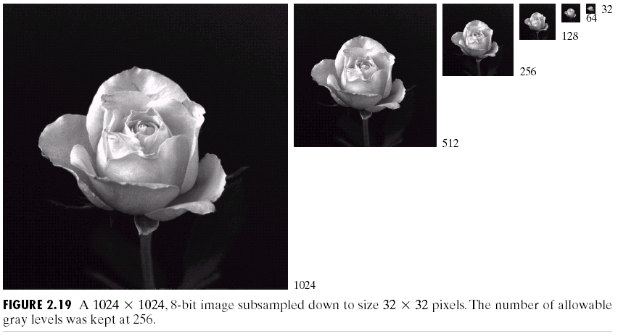
Image Resolution

Slide 15
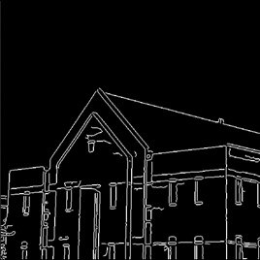
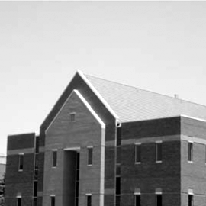
Image Analysis: Edge Detection
Citra Asli
Citra Edge Detection

Slide 16
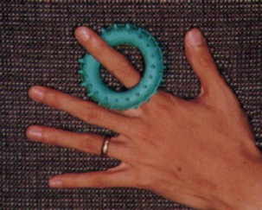

Image Analysis: Image Segmentation
Citra Asli
Citra Segmentation

Slide 17
TERIMAH KASIH

